Slide 1

Автозаполнение ячеек в Excel: Ваш путь к эффективности

Slide 2

Что такое автозаполнение и почему это важно?
Автозаполнение в Excel — это мощная функция, которая позволяет автоматически вводить данные, основываясь на существующих шаблонах. Она значительно упрощает работу с большими объемами информации, сокращает время на ручной ввод и минимизирует вероятность ошибок. От простых последовательностей до сложных формул, автозаполнение превращает рутинные задачи в мгновенные операции.

Slide 3
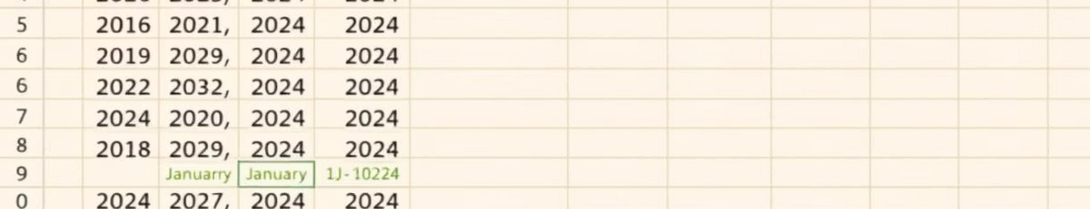


Основы автозаполнения: Числа и даты
Числовые последовательности
Автоматическое заполнение дат
Excel легко распознает числовые паттерны, будь то арифметическая прогрессия (1, 2, 3...) или повторяющиеся значения. Просто введите несколько первых чисел, выделите их и перетащите маркер автозаполнения.
Функция автозаполнения идеально подходит для работы с датами и временем. Она позволяет быстро создавать последовательности по дням, неделям, месяцам или годам, а также заполнять дни недели и названия месяцев.

Slide 4

Заполнение рядов и столбцов: Простые формулы и последовательности
Автозаполнение не ограничивается только числами и датами. Вы можете использовать его для быстрого распространения формул по всему диапазону данных. Например, если у вас есть формула для расчета суммы в одной ячейке, просто перетащите маркер автозаполнения, чтобы применить ее ко всем остальным ячейкам в столбце или строке, автоматически корректируя ссылки.
Мгновенное копирование формул с относительными ссылками.
Быстрое создание последовательных списков (например, "Пункт 1", "Пункт 2").
Экономия времени при работе с типовыми данными.

Slide 5
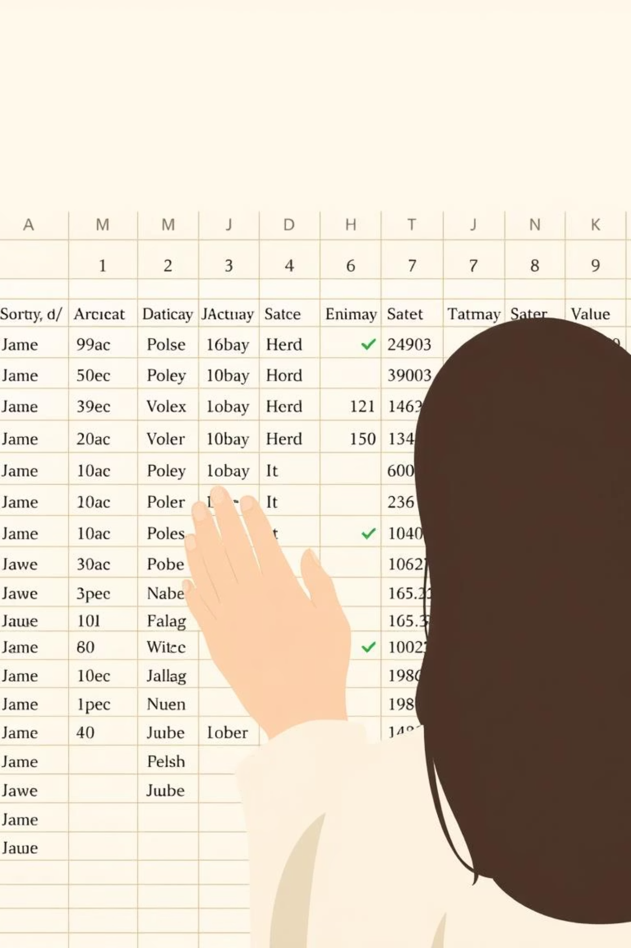
Автозаполнение формул: Экономим время и избегаем ошибок
Быстрое копирование
Относительные и абсолютные ссылки
Введите формулу один раз, а затем используйте маркер автозаполнения для мгновенного копирования ее в соседние ячейки, автоматически корректируя ссылки.
Понимание разницы между относительными (A1) и абсолютными ($A$1) ссылками имеет решающее значение для эффективного автозаполнения формул без ошибок.
Избегайте ошибок
Автозаполнение уменьшает вероятность ручных ошибок, которые могут возникнуть при повторном вводе или редактировании каждой формулы вручную.

Slide 6




Советы и хитрости для продвинутых пользователей
Двойной клик для автозаполнения
Вместо перетаскивания просто дважды щелкните маркер автозаполнения, чтобы мгновенно заполнить столбец до конца смежных данных.
Параметры автозаполнения
После автозаполнения появится маленькая кнопка с опциями, позволяющая выбрать, как заполнять данные: копировать ячейки, заполнять только форматы или заполнять только значения.
Прогрессивное заполнение
Используйте функцию "Заполнить > Прогрессия" для создания более сложных числовых, датовых или временных последовательностей.
Защита ячеек
Защищайте важные ячейки от случайного перезаписывания при автозаполнении, особенно при работе с формулами.

Slide 7

Заключение и вопросы: Максимизируйте свой Excel-потенциал
Автозаполнение в Excel — это не просто удобная функция, это фундаментальный инструмент для повышения вашей продуктивности. Освоив его различные аспекты, от базового копирования до интеллектуального заполнения и пользовательских списков, вы сможете значительно ускорить свою работу, минимизировать ошибки и сосредоточиться на анализе, а не на рутинном вводе данных. Начните применять эти методы сегодня, и ваш опыт работы с Excel выйдет на новый уровень.
«Эффективность — это не то, сколько мы делаем, а то, сколько мы можем сделать благодаря тому, что мы не делаем»

